Slide 1
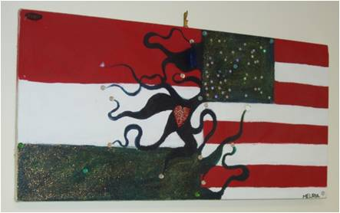
Képzelt riport:
Az amerikai és magyar könyvtárosi munka különbségei
Dr. Hajnal Ward Judit
Rutgers Egyetem, USA

Slide 2


Képzelt report egy amerikai könyvtárról

Slide 3

Menni kéne, menni kéne
Mindenhol jó, de legjobb.... Hol is??
Élmény a nagyvilágról
Ismeretek valóság kultúrsokk
Amerikába, máshova, bárhova
Ó, az az énekes
bármiről énekelt,
úgy tudtuk róla mi,
hogy jobb ő, mint mi vagyunk,
hogy az ő élete sokkal többet ér,
mint mi vagyunk.
Cseh Tamás: I love you so

Slide 4
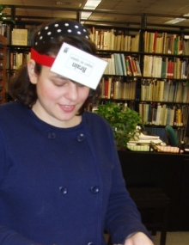
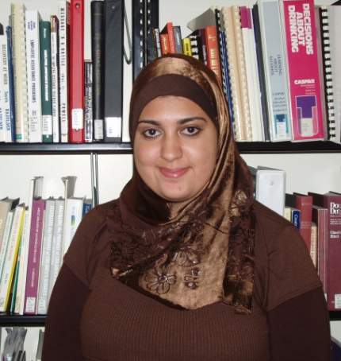
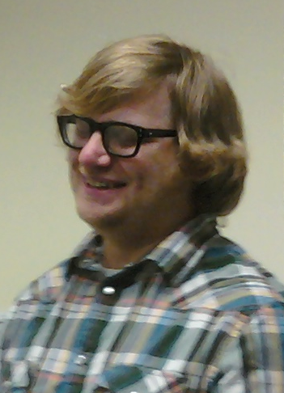
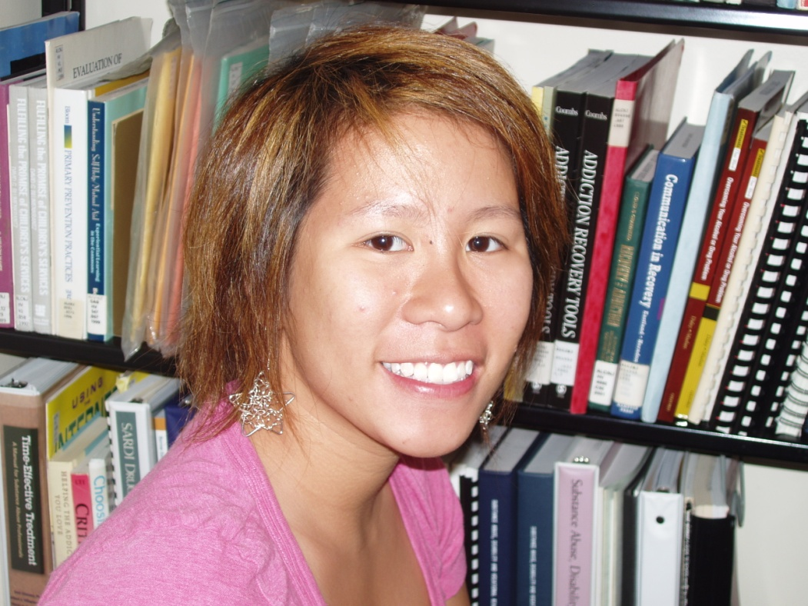
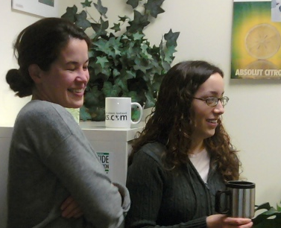
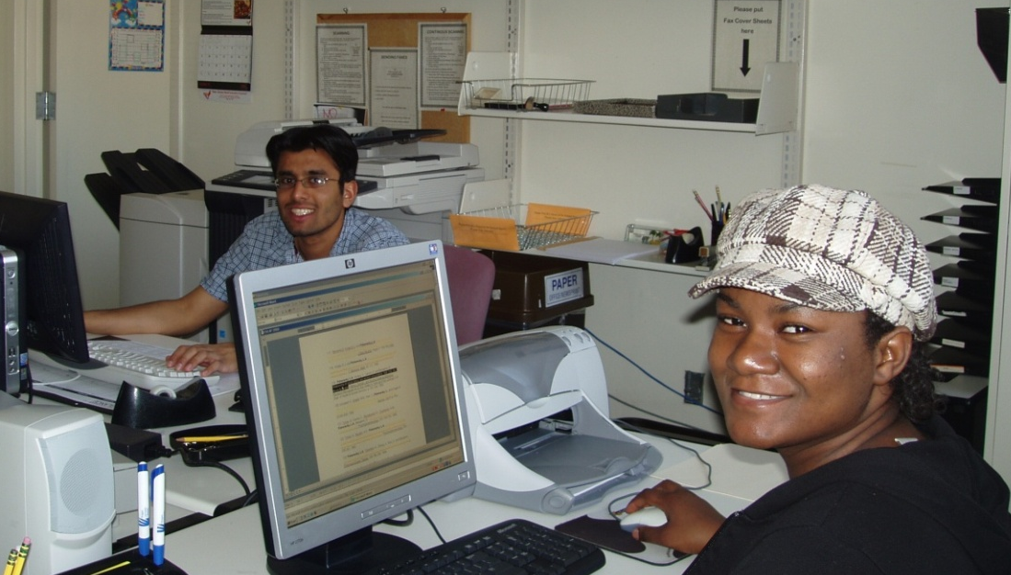
Valaki mondja meg
Különbségek
  Jobb? Rosszabb? – más
  Amerikai könyvtárosok sokfélesége
A szakma történetének érdekes periódusa
  A könyvtárosok aktív részvétele
  A könyvtáros-kép formálása
Hozzájárulni a szakmához
Szituációs tudatosság

Slide 5



Hogy megértsem a szóból azt, amit lehet
Mikor kinek mennyi információ szükséges?
Kontextusba helyezni: miről beszélek, amikor a futásról beszélek
Interkulturális kommunikáció:
    Do you understand the words that are coming out of my mouth?
    (Csúcsformában: Carter -> Lee)

Slide 6
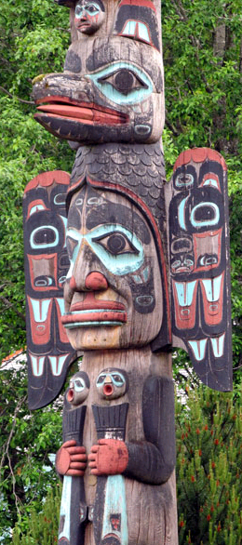
Lépj ki, mint egy rossz cipőből
Sztereotíp könyvtáros ~ demográfiai változatosság
Pályamódosítók: plusz egy szakterület
Előnyök
    Elismertség
    Szakmai gyakorlat
    Élettapasztalat
    Transzferábilis készségek
Hátrányok
    Újrakezdés: nulláról indul
    Az inkompetencia elviselhetetlen fájdalma

Slide 7
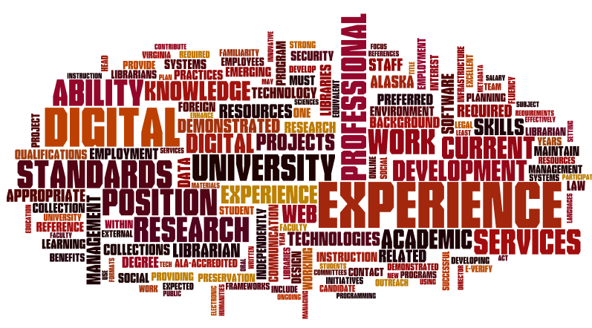
Nem akarom látni
Pályakezdés: évekkel a diploma után
Álláspályázatok
    túlképzés, nagy munkanélküliség
    magasan kvalifikált jelentkezők
    túlfogalmazott kiírás
    ideális jelölt nem létezik
Részmunkaidős állások:
    szakmai
    kisegítő
    önkéntes

Slide 8
Mit tehetsz te mást?
Önkéntes könyvtáros – fizetés nélkül
    Szakmai önéletrajz alakítása
    Tapasztalatszerzés, napi könyvtári gyakorlat
    Készségfejlesztés, szoftverek ismerete
    Kapcsolatépítés a szakmában
    Önálló munka, innováció
Eredmény:
kontextuális önbizalom

Slide 9
Mondd, hogy merre kell mennem
Egyszer hopp....
Az interjúasztal két oldala
Mentorálás
  peer-mentoring
  buddy system
Kölcsönös előnyök mindkét fél számára
Az intézményi emlékezet útvesztői

Slide 10

Merülj el a sűrűjében
A könyvtáros szakmai szervezetek jelentősége
  Egységben az erő?
  Kisebb, helyi vagy funkcionális szervezetek
  Bizottságok, munkacsoportok
A tagság kötelező
Együtt dolgozni másokkal a megoldáson
Tanulni a hibákból (mások és saját)

Slide 11
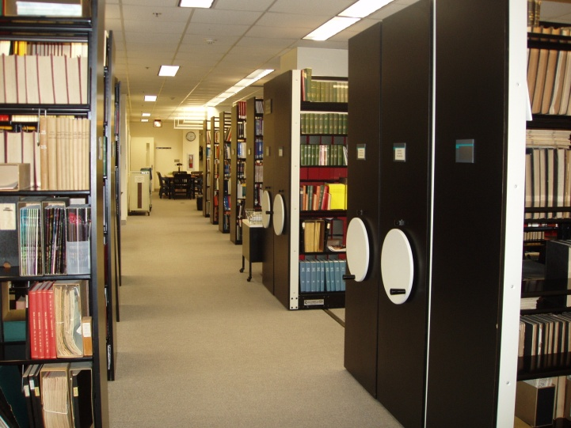
Hogyan mondjam el neked...
Elmondható-e a különbség?
              lehetőség
              szabadság
              verseny
              feladat
Ugyanaz a feladat:
  információs igények kielégítése
  a módszerek mások

Slide 12

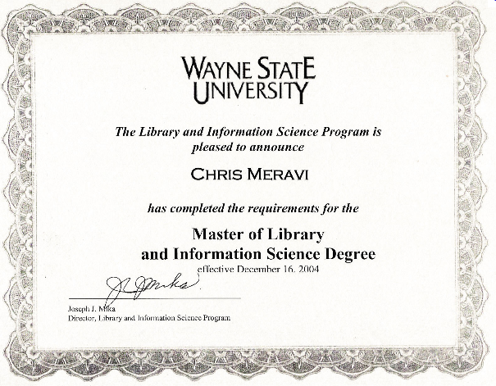
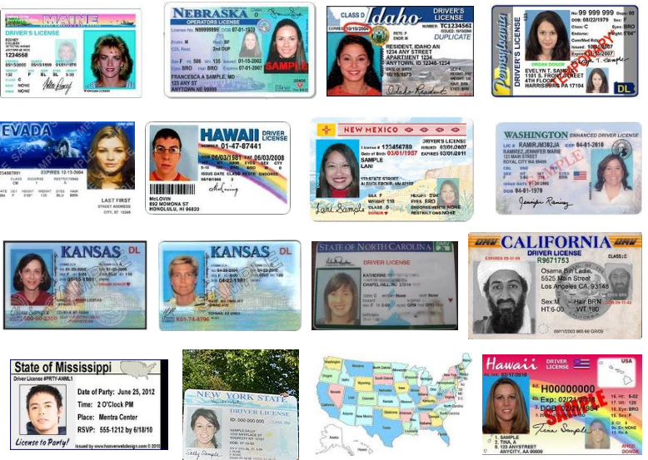
Indulás a koncertre
ALA akkreditált könyvtár-informatikus szak Master of Library and Information Science
Jogosítvány - minimum

Slide 13


És nem jött felelet
Segítség kívülről?
    több lehetőség
    = több kudarclehetőség
Segíts magadon...
    szituációs tudatosság (situational awareness)
    máshol is alkalmazható készségek (transferable skills)
    kontextuális önbizalom (contextual confidence)
Get the job done (katonásan)
Folyamatos béta verzió

Slide 14
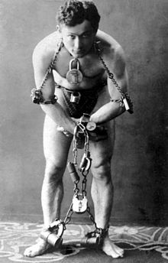
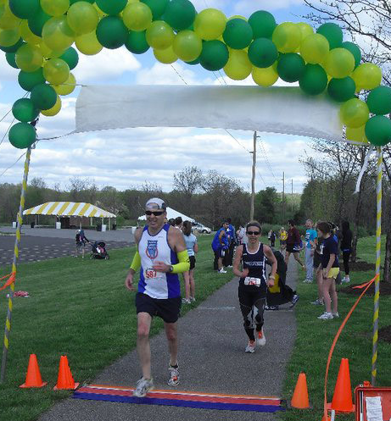
Hogy nem vagyok hiába…
Amerikai források + kelet-európai találékonyság nyerő kombinációja
Siker vagy kudarc?
- relatív
Mindenhonnan
a legjobbat!
Harry Houdini (szül. Weisz Erik, Budapest,1874)

Slide 15

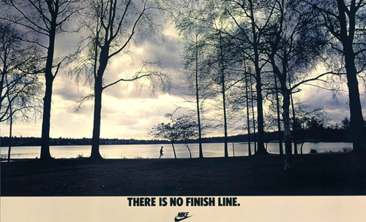
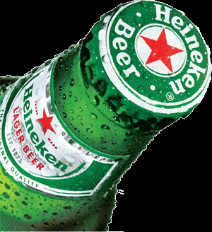
Finálé: játsszunk még tovább!
Just do it
Célvonal nem létezik (Nike, 1977)

Slide 16
Köszönöm a figyelmet!
Kérdések?
judit.ward@rutgers.edu

